Slide 1

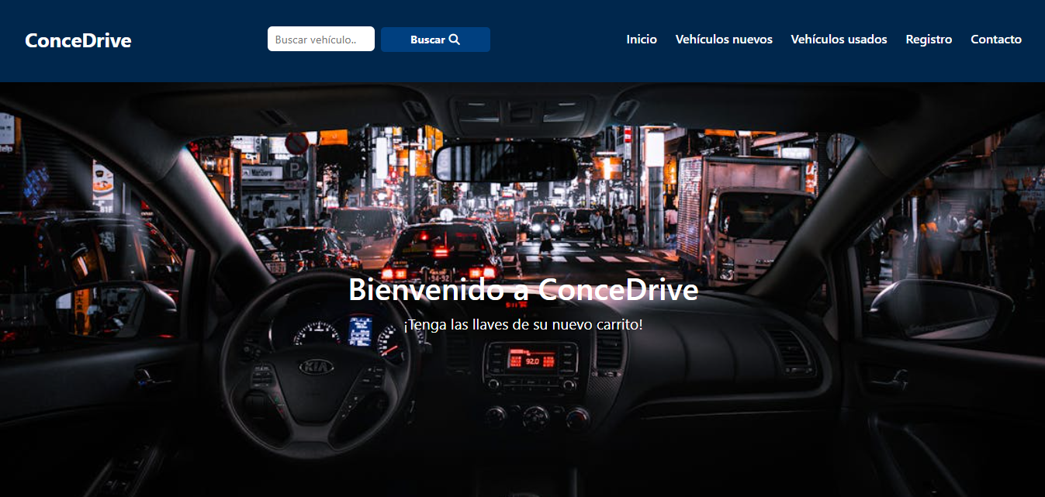
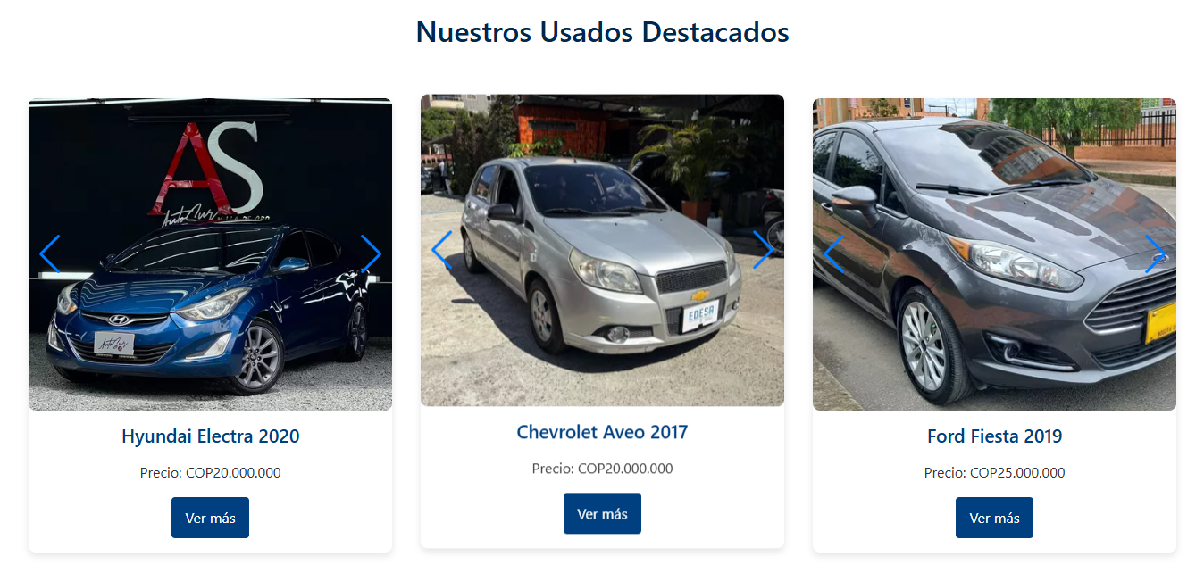

SEGUNDA FERIA
PROYECTO PEDAGÓGICO INTEGRADOR (PPI)
FACULTAD DE INGENIERÍA.
ConceDrive
Juan José Colorado Ramírez, Kevin Daniel Cardona Quintero
Docente asesor: Cristian Álzate
Asignatura: Desarrollo web
Programa académico: Ingeniería en Software
Facultad: Ingeniería
1. INTRODUCCIÓN.
4. RESULTADOS.
Este proyecto consiste en el desarrollo de una página web para un concesionario de vehículos, enfocado en la venta de autos nuevos y usados. Como noción previa, se reconoce la necesidad de digitalizar procesos de atención al cliente y gestión de inventario vehicular. El objetivo principal es ofrecer una plataforma funcional, con base de datos integrada, y un diseño estético y usable para mejorar la experiencia del usuario. El alcance incluye funcionalidades como la cotización de vehículos, registro de usuarios, adición de autos nuevos y visualización del catálogo completo. Para el desarrollo del front end se utilizaron tecnologías como HTML, CSS y el framework Bootstrap. En el back end se empleó JavaScript junto con Node.js, permitiendo la creación de una API que conecta la interfaz con el gestor de base de datos MySQL. El sistema busca optimizar la atención al cliente y la administración interna del concesionario.
El proyecto ConceDrive dará como resultado una página web dinámica y visualmente atractiva para un concesionario de vehículos nuevos y usados. Los usuarios podrán navegar fácilmente por el catálogo, buscar vehículos específicos, visualizar múltiples imágenes de cada vehículo a través de un carrusel interactivo, y conectarse mediante un formulario de registro y enlaces a redes sociales. Además, se integrará una base de datos funcional para la gestión de usuarios y vehículos, asegurando una experiencia rápida, moderna y totalmente funcional.
2. PLANTEAMIENTO DEL PROBLEMA.
En la actualidad, muchos concesionarios de vehículos aún dependen de procesos manuales o sistemas poco eficientes para gestionar la atención al cliente y la comercialización de autos, lo que limita su alcance y competitividad en el mercado digital. La falta de una plataforma web funcional impide a los usuarios cotizar vehículos en línea, acceder fácilmente al catálogo disponible o realizar registros sin asistencia presencial. Esta situación genera demoras en la atención, pérdida de potenciales compradores y dificultades en la administración del inventario. La causa principal es la carencia de herramientas tecnológicas adecuadas que integren la gestión comercial con una experiencia digital óptima. Como consecuencia, se reduce la visibilidad del concesionario, se desaprovechan oportunidades de venta y se afecta la satisfacción del cliente. Por ello, surge la necesidad de desarrollar una solución web integral que modernice estos procesos y responda a las exigencias del consumidor actual.
3. METODOLOGÍA.
Describir brevemente el marco de trabajo aplicado para el desarrollo de la aplicación web. Incluir un diagrama de flujo que ilustre las etapas del marco de trabajo y su interrelación. Máximo 100 palabras.
5. RECOMENDACIONES FUTURAS.
Complementación futura de la aplicación ConceDrive
Para garantizar la evolución de ConceDrive, es importante considerar tecnologías complementarias como Node.js para crear un backend robusto, bases de datos MySQL o MongoDB para escalabilidad, y frameworks como React.js para una interfaz aún más dinámica. Además, se recomienda integrar APIs de pago y geolocalización para ampliar los servicios ofrecidos.
En cuanto a funcionalidades, será esencial implementar un sistema de autenticación de usuarios más seguro, filtros avanzados en el catálogo de vehículos, sistema de favoritos, comparación de modelos, chat en línea, y módulos administrativos para gestionar inventario y usuarios.
Respecto a atributos, la aplicación debe asegurar un diseño responsive para todo tipo de dispositivos, optimización SEO para mejorar su visibilidad en motores de búsqueda, tiempos de carga rápidos y altos estándares de accesibilidad web (WCAG). También será importante considerar la implementación de notificaciones automáticas y actualizaciones en tiempo real para mejorar la experiencia del usuario.
Con estas mejoras estratégicas, ConceDrive podrá evolucionar hacia una plataforma competitiva, moderna y orientada a las necesidades del mercado automotriz actual.

